Slide 1

Comprendre l’évolution du profil sociodémographique des étudiants inscrits aux parcours Data
Tristan DESPONT Mars 2026
Notes:
Slide 1 - Titre Je vous présente aujourd'hui mon projet P8 : une analyse sociodémographique des étudiants inscrits aux parcours Data chez OpenClassrooms sur 4 ans, de 2022 à 2025.

Slide 2




Contexte & Objectifs 2022-2025
Qui ?
OpenClassrooms, parcours Data
Quoi ?
Analyser le profil socio des étudiants
Pourquoi ?
Comparer à la population française pour identifier les écarts
Notes:
Slide 2 - Contexte & Objectifs L'objectif de ce projet est de comprendre qui sont les étudiants qui choisissent les parcours Data chez OC, et de comparer leur profil à la population française grâce aux données INSEE. On cherche à identifier les écarts et les tendances sur la période 2022-2025.

Slide 3


Sources de données
OpenClassrooms
Données extraites des inscriptions OC
Données Internes
Insee
Données sociodémographiques Françaises
Données Publiques
Notes:
Slide 3 - Sources
Deux sources de données : les données internes OC extraites des inscriptions, et les données publiques INSEE sur la population française. Les données INSEE ont nécessité un pré-traitement Python pour passer d'un format Excel multi-index au format compatible Snowflake.

Slide 4



Stack technique
Data warehouse
Transformation & documentation
Pré-traitement & visualisation
Notes:
Slide 4 - Stack technique
Trois outils principaux : Snowflake comme data warehouse pour stocker et requêter les données, dbt Cloud pour les transformations et la documentation du pipeline, et Python avec pandas et seaborn pour le pré-traitement INSEE et les visualisations.

Slide 5
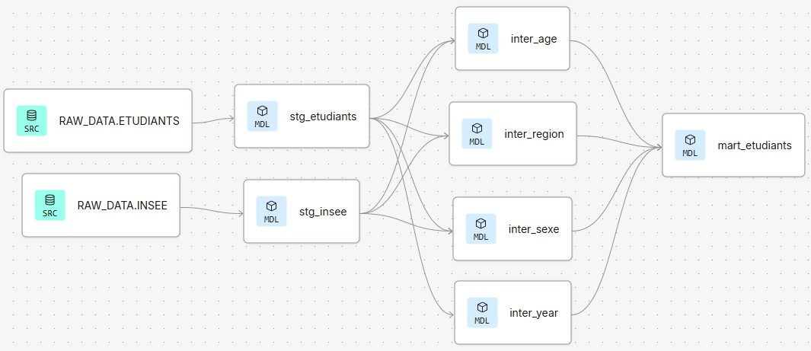
Pipeline / Méthodologie
Pipeline de données
Raw → Staging → Intermediate → Mart → CSV
Notes:
Slide 5 - Pipeline
Le pipeline suit une architecture en couches : les données brutes arrivent en Raw, sont nettoyées en Staging, agrégées par dimension en Intermediate (région, sexe, âge, année), puis consolidées en Mart pour produire le CSV livrable final.

Slide 6
Qualité des données & nettoyage
OpenClassrooms
Valeurs nulles GENDER → NC (Non-Communiqué)
Insee
Harmonisation noms des régions (DOM → DROM)
Agrégation 60+ en une tranche
Reformatage des tranches d'âge (25 à 29 ans → 25-29 ans)
Tests automatisés dbt : not_null + accepted_values sur toutes les tables
Notes:
Slide 6 – Nettoyage
Deux types de nettoyage : côté OC, les valeurs nulles de genre ont été remplacées par NC pour Non Communiqué. Côté INSEE, j'ai harmonisé les noms de régions, agrégé les tranches 60+ en une seule catégorie, et reformaté les tranches d'âge pour aligner les deux sources.

Slide 7


RGPD
Projet académique
Données agrégées par tranche d'âge, genre et région
Aucune donnée nominative ou identifiante
Risque de ré-identification très faible
Hébergement Snowflake région EU-Paris
Contexte professionnel
Signature d'un accord de traitement des données avec Snowflake
Chiffrement des données stockées et en transit
Gestion des droits d'accès par rôle
Anonymisation des données dès l'étape de nettoyage
Notes:
Slide 7 - RGPD
Les données étant agrégées par tranche d'âge, genre et région, il n'y a aucune donnée nominative — le risque de ré-identification est très faible. L'hébergement est sur Snowflake région EU-Paris. En contexte professionnel, on ajouterait un DPA avec Snowflake, du chiffrement, une gestion des accès par rôle et une anonymisation dès le staging. DPA (Data Processing Agreement) : contrat légal entre OC et Snowflake définissant les responsabilités sur le traitement des données
RBAC (Role-Based Access Control) : système de droits d'accès où chaque utilisateur ne voit que ce dont il a besoin selon son rôle
Pour ta question : t'as tout à fait raison ! Si en prod les données sources sont déjà agrégées comme dans ce projet, la pseudonymisation sert à rien. Mais en réalité en prod t'aurais probablement accès aux données brutes nominatives (nom, email, etc.) avant agrégation — c'est là que la pseudonymisation intervient au niveau du staging. C'est une mesure préventive sur les données brutes, pas sur l'output agrégé.

Slide 8
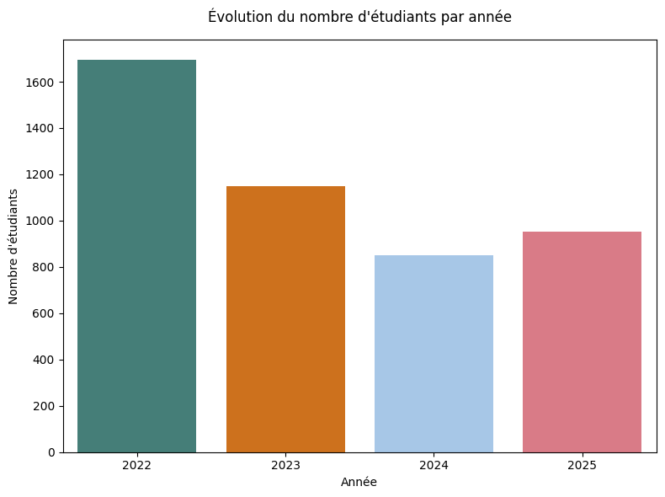

Évolution par année
Observations
Pic d'inscriptions en 2022 (~1700 étudiants)
Baisse progressive 2022 → 2024 (-44%)
Hypothèse : contrecoup post-covid sur les reconversions
Légère reprise en 2025 (~950 étudiants) — tendance encourageante
Notes:
Slide 8 - Évolution par année
On observe un pic d'inscriptions en 2022 avec environ 1700 étudiants, suivi d'une baisse progressive jusqu'en 2024 soit environ 45%. L'hypothèse la plus probable est un contrecoup post-covid sur les reconversions professionnelles. La reprise en 2025 avec 950 étudiants est encourageante..

Slide 9
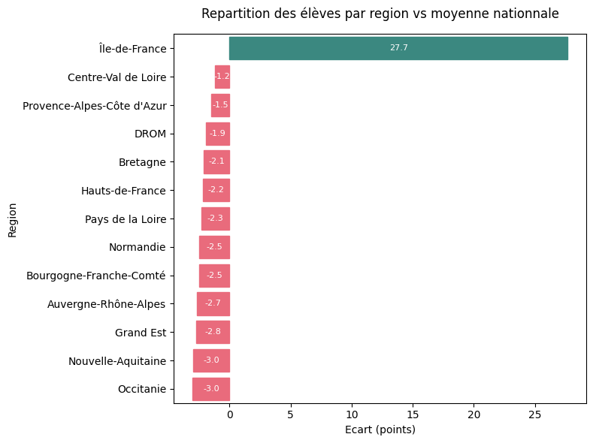

Répartition régionale
Observations
Île-de-France sur-représentée : +27,7 pts vs moyenne nationale
Toutes les autres régions sous-représentées (-1 à -3 pts)
Hypothèse : concentration marketing sur Paris
Potentiel de croissance important en régions
Notes:
Slide 9 - Répartition régionale
L'Île-de-France est massivement sur-représentée avec +27,7 points d'écart vs la moyenne nationale. Toutes les autres régions sont dans le rouge entre -1 et -3 points. Hypothèse : concentration des efforts marketing sur Paris. C'est un levier de croissance potentiel important.

Slide 10
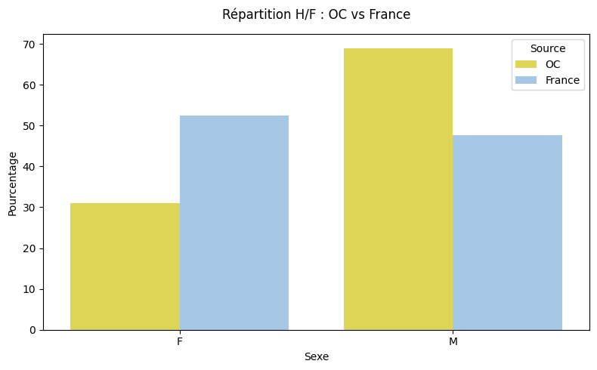

Répartition H/F
Observations
~69% d'hommes chez OC vs 48% pop française
Écart de ~20 pts sur les femmes
Hypothèse : secteur IT historiquement masculin
Potentiel de féminisation à exploiter
Notes:
Slide 10 - Répartition H/F
69% des étudiants OC Data sont des hommes contre 48% dans la population française, soit un écart de 20 points sur les femmes. Ce déséquilibre reflète la réalité du secteur IT historiquement masculin. C'est un levier de féminisation à travailler.

Slide 11
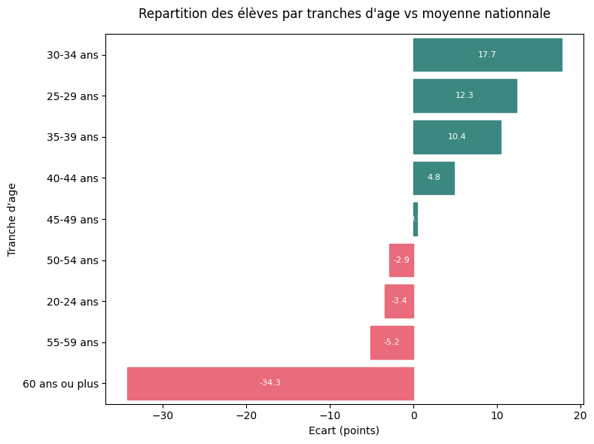

Répartition par âge
Observations
Cœur de cible : 25-39 ans (reconversion pro)
Pic sur 30-34 ans : +17,7 pts
20-24 ans sous-représentés (-3,4 pts)
60+ quasi absents (-34,3 pts) — logique
Hypothèse : profil typique de reconversion professionnelle
Notes:
Slide 11 - Répartition par âge
Le cœur de cible est clairement les 25-39 ans avec un pic sur les 30-34 ans à +17,7 points. Ce profil correspond au profil type de reconversion professionnelle. Les 20-24 ans sont sous-représentés, les 60+ quasi absents ce qui est logique.

Slide 12




Recommandations
Féminisation
Actions marketing ciblées, partenariats avec associations femmes dans la tech
Formation initiale
Explorer la formation initiale (marché concurrentiel)
Décentralisation
Développer l'offre en régions (pricing, formats adaptés)
Surveiller 2026
Confirmer la reprise amorcée en 2025
Notes:
Slide 12 - Recommandations
Quatre pistes identifiées : actions marketing ciblées pour la féminisation, développement de l'offre en régions pour la décentralisation, exploration de la formation initiale pour les 20-24 ans même si le marché est concurrentiel, et surveillance de la tendance 2026 pour confirmer la reprise.

Slide 13

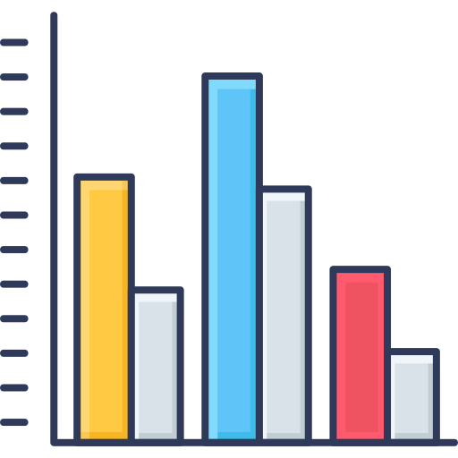

Limites & perspectives
Pas de données qualitatives
Impossible de confirmer les hypothèses (post-covid, marketing Paris)
Données 2025 partielles ?
Selon quand elles ont été extraites
Manque d’historique
Difficile de distinguer un effet conjoncturel
Biais de comparaison
Comparaison INSEE sur population totale, pas sur population active ou diplômée
Notes:
Slide 13 - Limites
Quatre limites principales : absence de données qualitatives qui empêche de confirmer les hypothèses, historique de seulement 4 ans insuffisant pour distinguer tendance structurelle et effet conjoncturel, biais de comparaison car l'INSEE porte sur la population totale et non active ou diplômée, et données 2025 potentiellement partielles selon la date d'extraction.

Slide 14
Conclusion
Profil étudiant OC Data : homme, 30-34 ans, francilien — écarts significatifs vs population française
Baisse des inscriptions 2022-2024, reprise encourageante en 2025
Des leviers identifiés : féminisation, décentralisation, jeunes 20-24 ans
Notes:
Slide 14 - Conclusion
En synthèse : le profil type étudiant OC Data est un homme de 30-34 ans francilien. On observe une baisse des inscriptions sur la période avec une reprise encourageante en 2025. Trois leviers ont été identifiés : féminisation, décentralisation et jeunes 20-24 ans. Je vous remercie, je suis disponible pour vos questions.

